Slide 1



Unità di Crisi e servizi alle imprese
Attività 2024
Punto Stampa-Palazzo Balbi
23 gennaio 2025

Slide 2
Unità di crisi e servizi alle imprese: cronistoria
2011- Istituzione del progetto sperimentale “Unità di Crisi aziendali, territoriali e settoriali” con decreto del Dirigente della Direzione Lavoro n.1503 del 24 novembre 2011 dalla Regione Veneto e affidato all’ente strumentale Veneto Lavoro. Dal 2012 il progetto è operativo e realizza attività di monitoraggio e di accompagnamento del presidio di governo regionale ai tavoli di crisi aziendali, settoriali e territoriali.
Rinnovo del progetto con successive D.G.R. che ne ampliano obiettivi e attività
2016 - Costituzione dell’Unità Operativa “Unità di crisi e servizi alle imprese” che viene inserita nell’organizzazione dell’Ente Veneto Lavoro con Decreto Direttoriale n. 55 del 08/06/2016 al fine di rendere strutturali le buone pratiche e i servizi sperimentati.

Slide 3

Gestione crisi aziendali complesse: obiettivi
OBIETTIVI:
continuità produttiva nel sito, attuata anche attraverso riconversioni/ reindustrializzazioni
mantenimento della massima occupazione
gestione non traumatica degli eventuali esuberi

Slide 4
Gestione crisi aziendali complesse: metodo
Coinvolgimento di tutti i soggetti rilevanti
aziende
organizzazioni sindacali
associazioni datoriali
altre istituzioni pubbliche
altri stakeholder
Confronto e mediazione
Assistenza tecnica per l’individuazione di misure e strumenti di supporto alla risoluzione della crisi
Definizione
di soluzioni condivise / accordo quadro

Slide 5
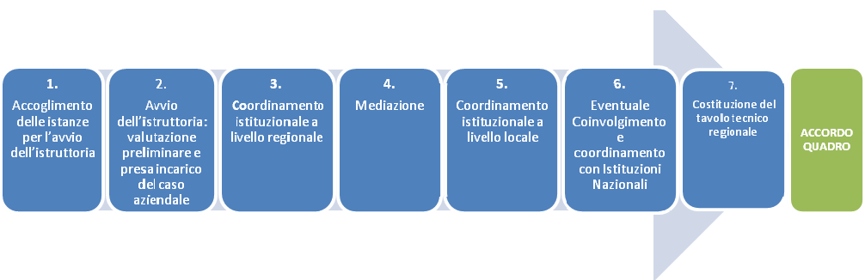
La gestione delle crisi aziendali complesse: modello di processo
Segnalazioni informali/ formali sull’esistenza della crisi d’impresa da parte di attori locali.
Analisi preliminare del contesto di difficoltà (azienda, stato di crisi, impatto sul territorio) e eventuale presa in carico.
Raccordo con:
Area Capitale Umano e Cultura;
Area Sviluppo Economico;
Veneto Sviluppo.
Raccordo con:
Organizzazioni e Rappresentanze sindacali;
Azienda in crisi
Associazioni datoriali.
Raccordo con i soggetti istituzionali locali;
Raccordo con:
MIMIT;
MDL;
Invitalia.
Approfondimento e completamento dell’istruttoria.
Definizione degli interventi e delle modalità di attuazione diffusione, controllo e monitoraggio.
interventi di natura industriale e societaria
politiche passive e attive del lavoro
modalità di coinvolgimento di soggetti terzi

Slide 6




Crisi aziendali complesse gestite (2012-2024)
350 crisi complesse gestite nel periodo 2012-2024
Oltre 61mila lavoratori diretti interessati
64 crisi aziendali gestite in collaborazione con le strutture ministeriali nel periodo 2012-2024
307 le crisi concluse con le seguenti modalità/soluzioni:
Riorganizzazione / Ristrutturazione/ Riconversione: 170 casi (55,4% del totale ) di cui 39 risolti con una cessione ad un nuovo soggetto imprenditoriale e/o una reindustrializzazione del sito
Cessazione attività d’ azienda / ramo / unità locale e conseguente ricollocamento del personale: 82 casi (26,7 % del totale)
Altro: 55 casi (17,9% del totale)

Slide 7
Crisi aziendali complesse gestite 2024
71 crisi complesse gestite nel 2024
Oltre 14mila lavoratori diretti interessati
9 crisi aziendali gestite in collaborazione con le strutture ministeriali
28 le crisi concluse con le seguenti modalità/soluzioni:
Riorganizzazione / Ristrutturazione/ Riconversione: 9 casi (32,1% del totale ) di cui 1 risolto con una cessione ad un nuovo soggetto imprenditoriale
Cessazione attività d’ azienda / ramo / unità locale e conseguente ricollocamento del personale: 9 casi (32,1 % del totale)
Altro: 10 casi (35,8% del totale)

Slide 8
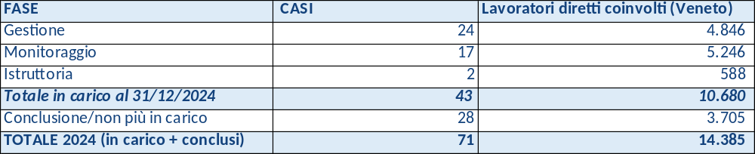
Casi gestiti nel 2024
Legenda fasi del processo operativo:
Gestione: attiene alla ricerca di soluzioni e accordi per crisi conclamate e altri casi in cui le imprese attraversano difficoltà di diversa natura ed entità.
Monitoraggio: ha ad oggetto la verifica (periodica/su richiesta) dell’avanzamento e del raggiungimento dei risultati. E’ attuata anche attraverso tavoli dedicati che possono portare alla definizione di eventuali azioni correttive e/o nuovi accordi.
Istruttoria: la fase di gestione e prevede approfondimenti, analisi e attività di confronto informale con le parti.

Slide 9
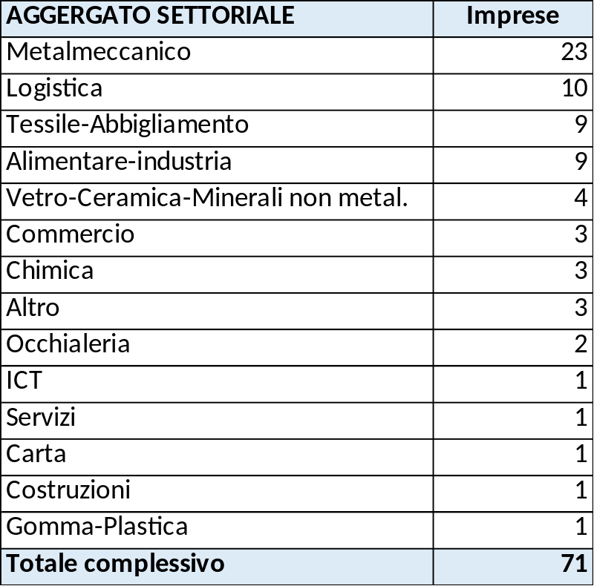
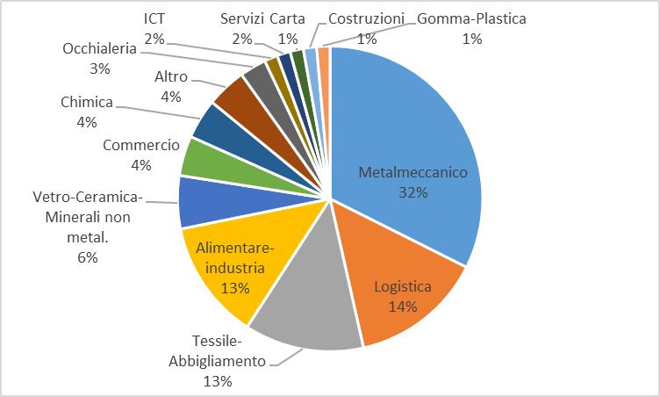
Crisi gestite nel 2024 – numero di aziende per aggregato settoriale

Slide 10
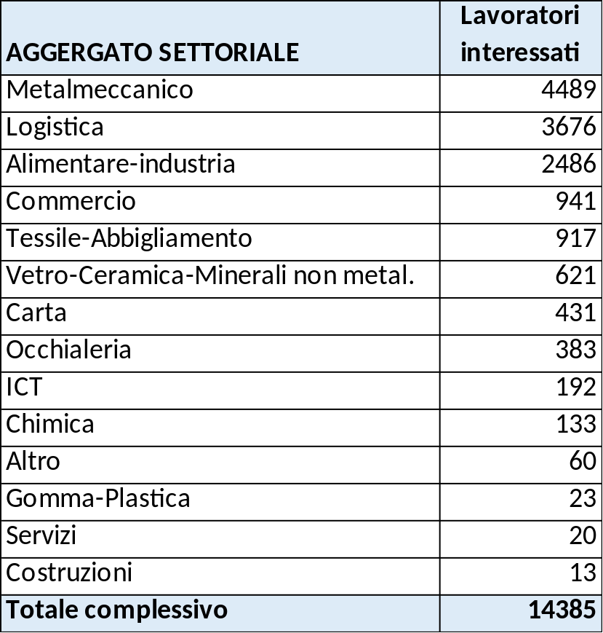
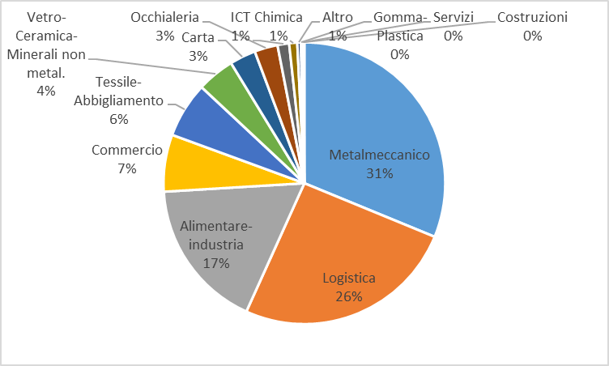
Crisi gestite 2024 – numero di addetti diretti per aggregato settoriale
Notes:
Anche in termini di numero di lavoratori coinvolti, a livello settoriale, si evidenzia una netta prevalenza del settore metalmeccanico (14.004 lavoratori pari a circa il 28%).
Il settore del commercio (17%), quello degli altri servizi (5%), la logistica (2%) e il trasporto aereo e servizi aeroportuali (1%), pesano insieme, in termini di lavoratori coinvolti, per circa un quarto del totale.

Slide 11
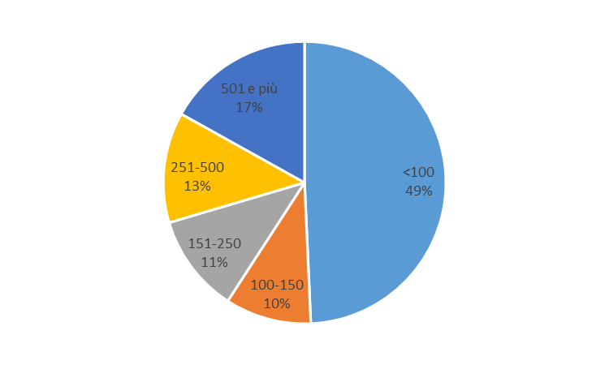
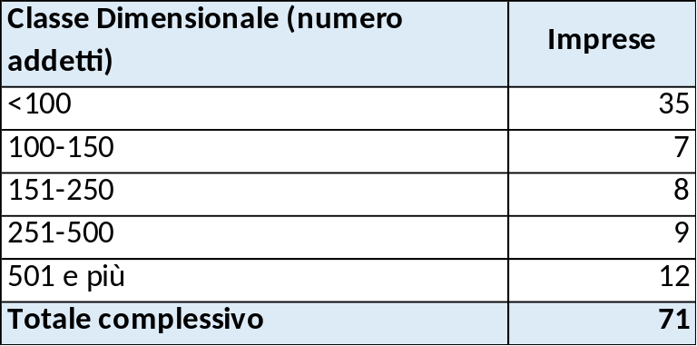
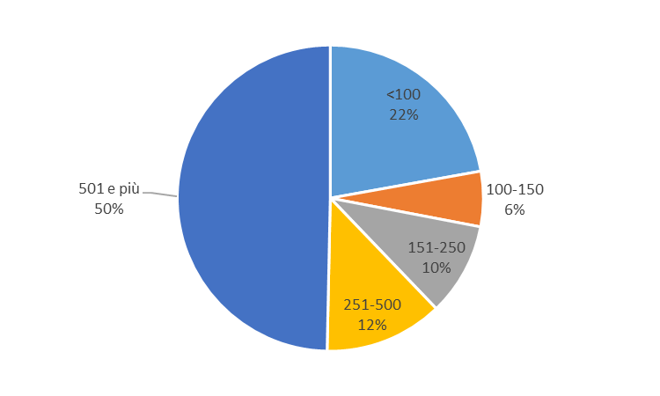
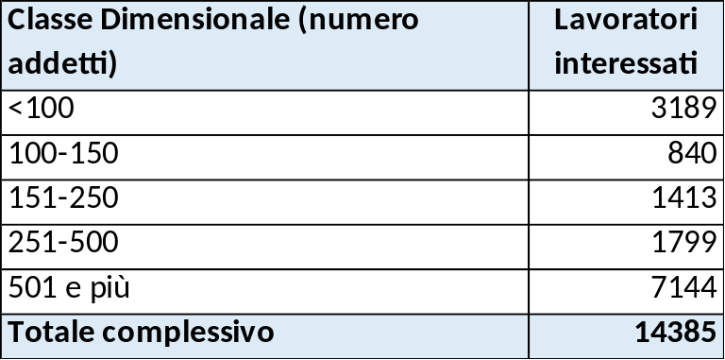
Crisi gestite nel 2024 – Classi di dimensione occupazionale

Slide 12
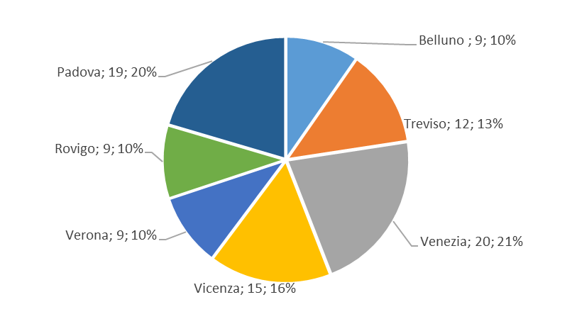
Crisi gestite nel 2021 – distribuzione per provincia

Slide 13

I tavoli settoriali e di filiera
TAM (Tessile Abbigliamento Moda)
Conciario
Calzaturiero
Occhialeria
Logistica
Aeroportuale (Polo aeronavale di Venezia Tessera)
Termale (Euganeo)
Agricolo (potenziamento del servizio pubblico di incrocio domanda/offerta per il contrasto al fenomeno del caporalato)
Cementifici
Acque minerali e bibite analcoliche

Slide 14

Protocolli di filiera
Cementifici (2013)
Agricoltura - contrasto al caporalato e allo sfruttamento lavorativo - (2019)
Logistica (2021)
Occhialeria (2023)
Concia (2024)

Slide 15


La gestione delle crisi aziendali complesse: condizioni e limiti per l’efficacia
Condizioni:
Gestione tempestiva
Disponibilità concreta da parte dell’Azienda a collaborare
Disponibilità delle Istituzioni e delle OO.SS.
Sottoscrizione di un protocollo di impegni tra tutte le Parti interessate
Costituzione di una “cabina di regia” guidata da una delle Istituzioni impegnate
Limiti:
Gli impegni sottoscritti dalle Parti non costituiscono obblighi
Non tutti gli stakeholder sono coinvolti o coinvolgibili
Assenza

